Slide 1
НИЙГМИЙН ДААТГАЛЫН БАГЦ
ХУУЛИЙН ШИНЭЧЛЭЛ
МОНГОЛЫН ҮЙЛДВЭРЧНИЙ ЭВЛЭЛИЙН ХОЛБООНЫ САНАЛ

Slide 2
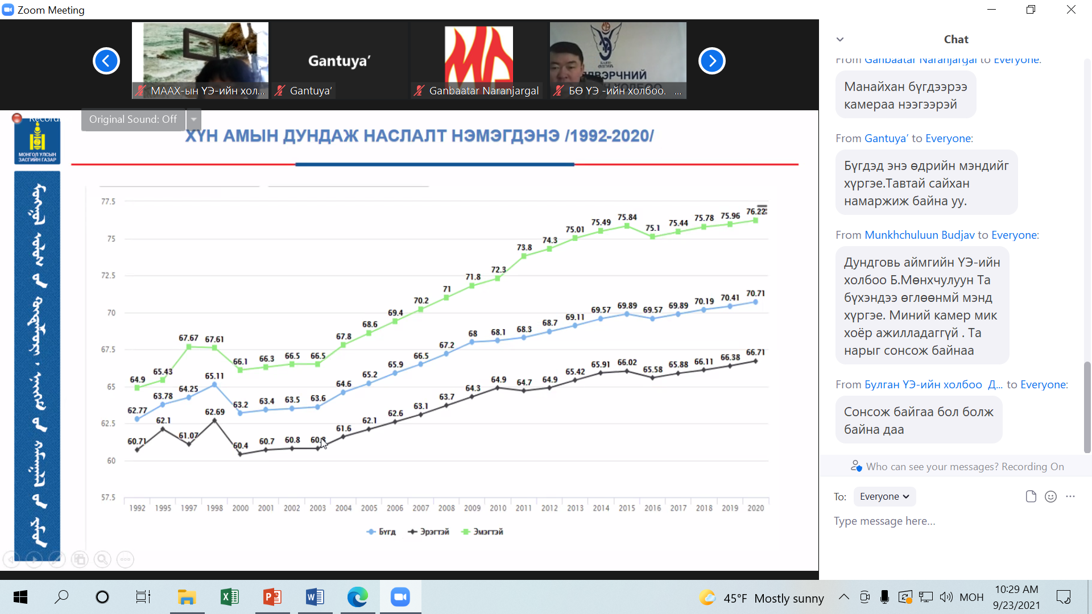

Slide 3
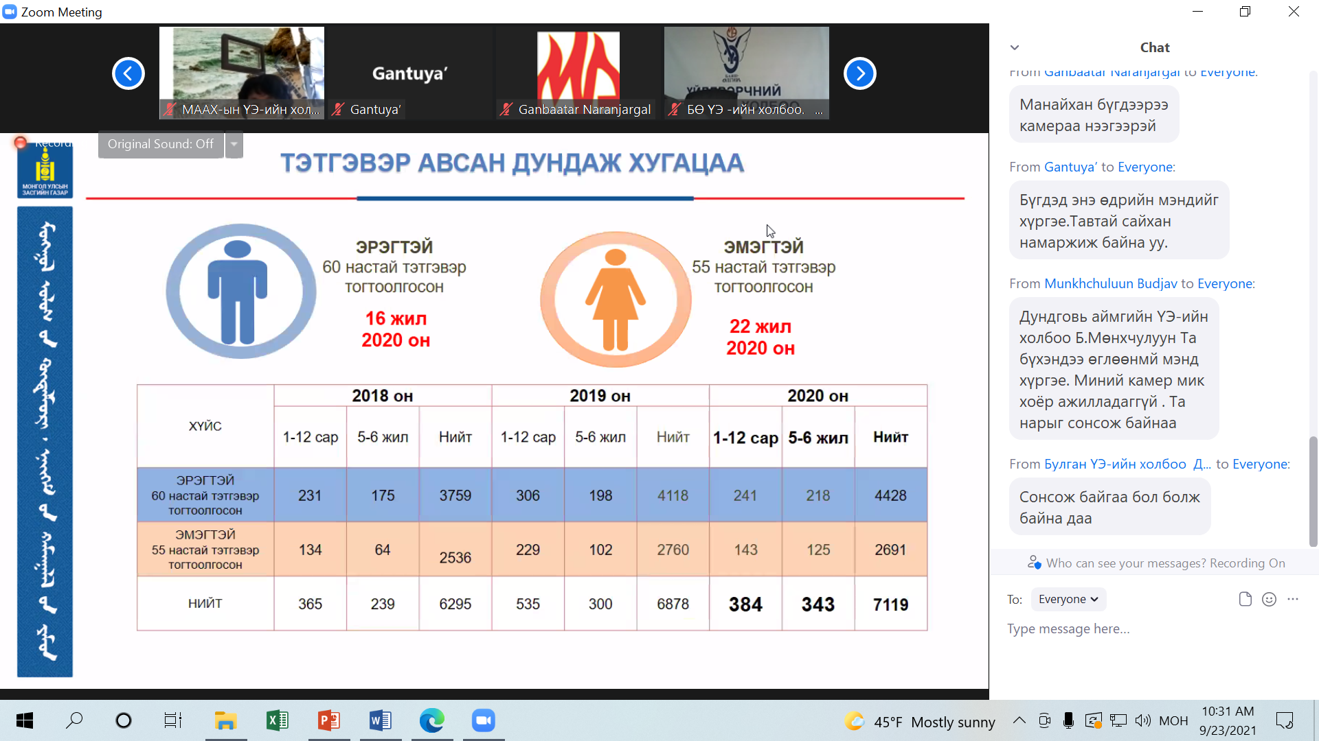

Slide 4
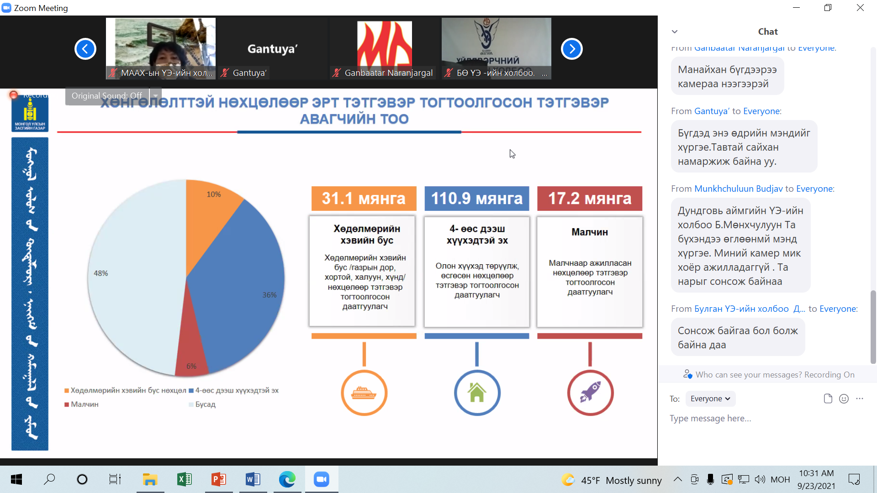

Slide 5
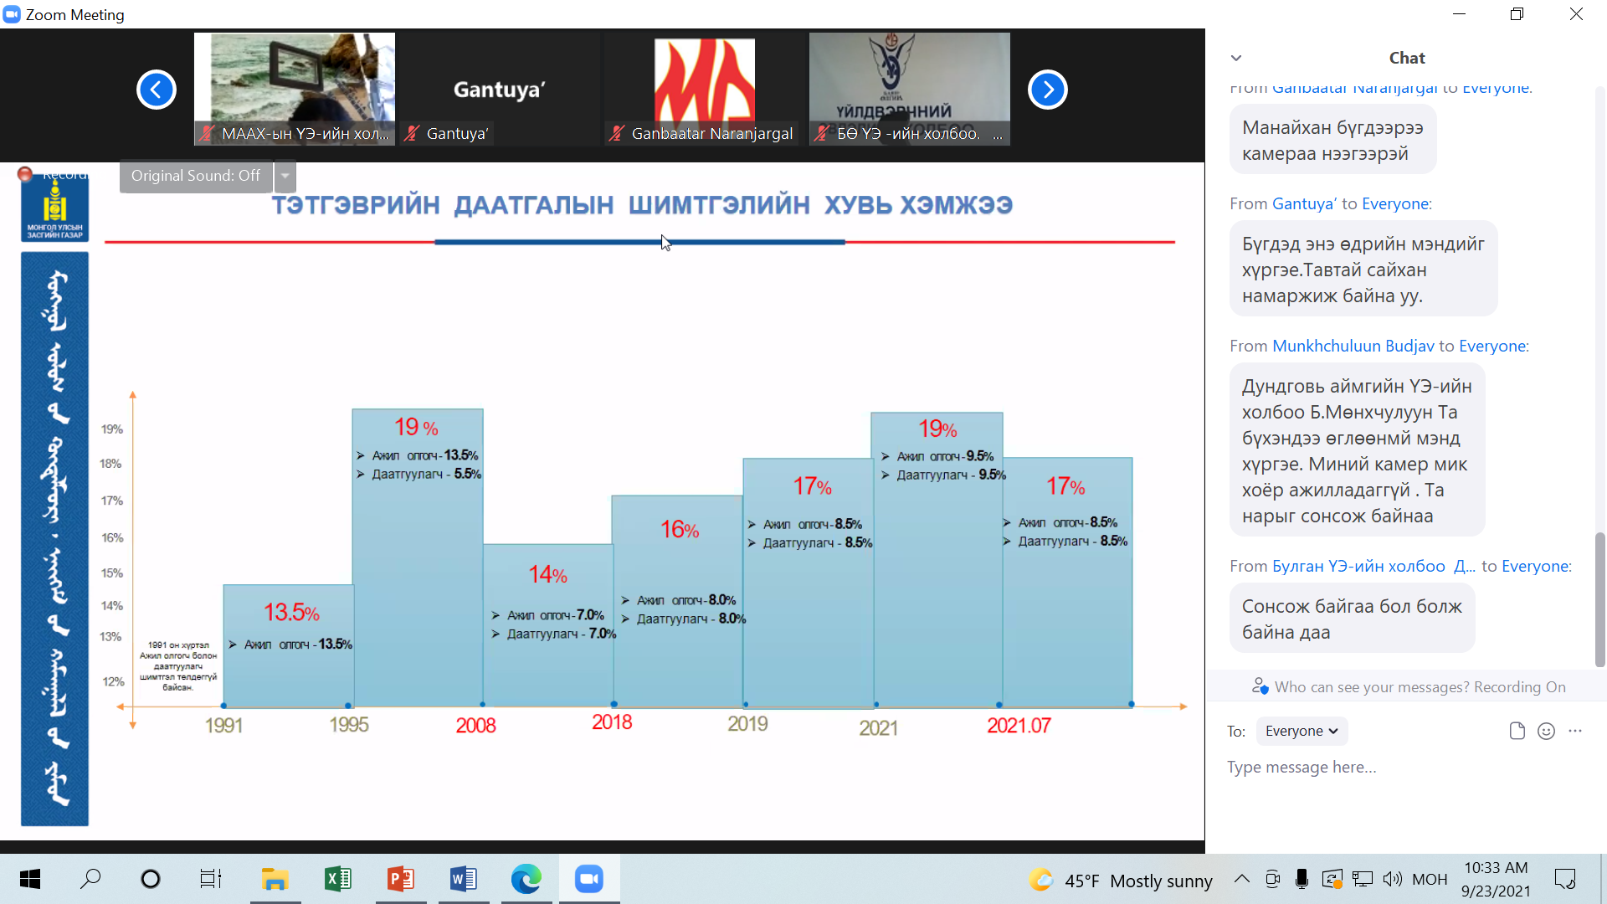

Slide 6
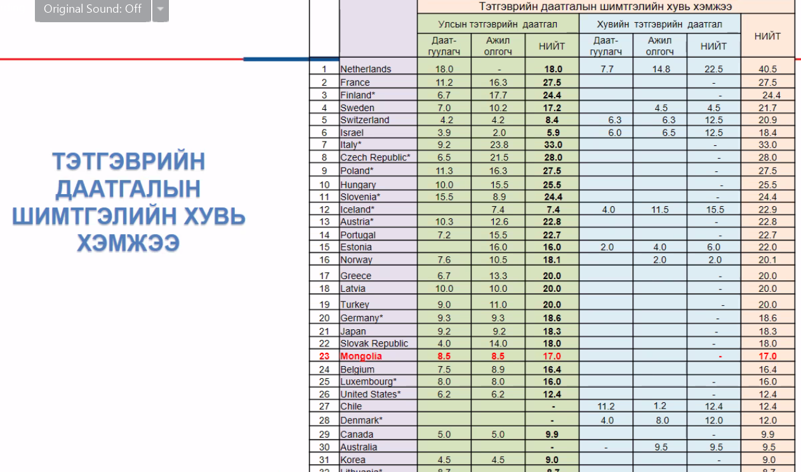

Slide 7
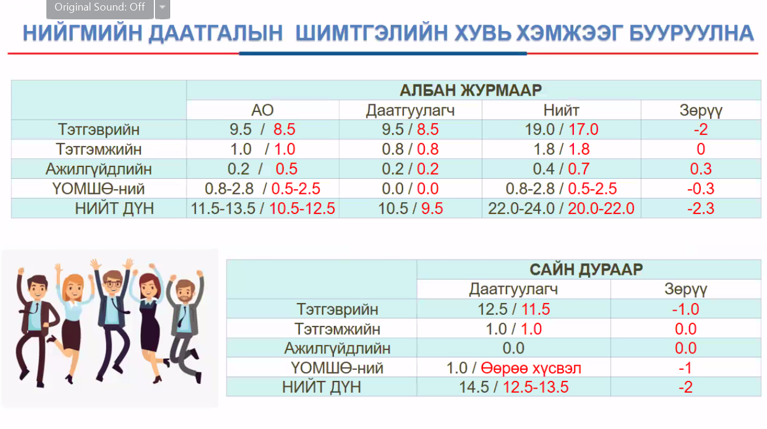

Slide 8
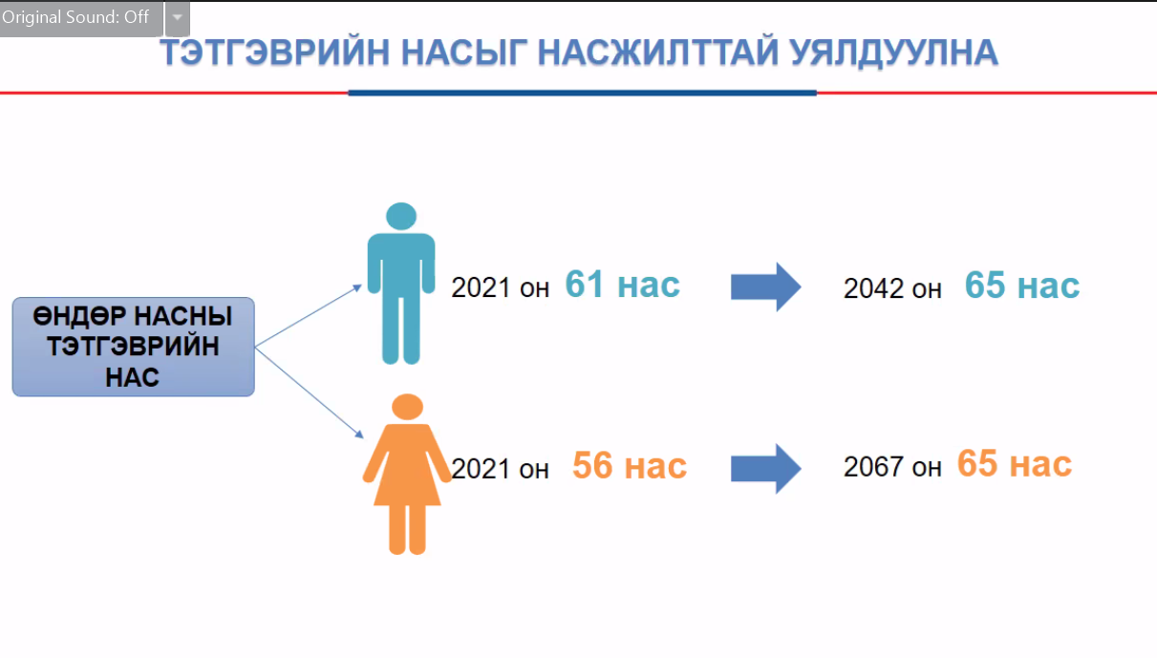

Slide 9
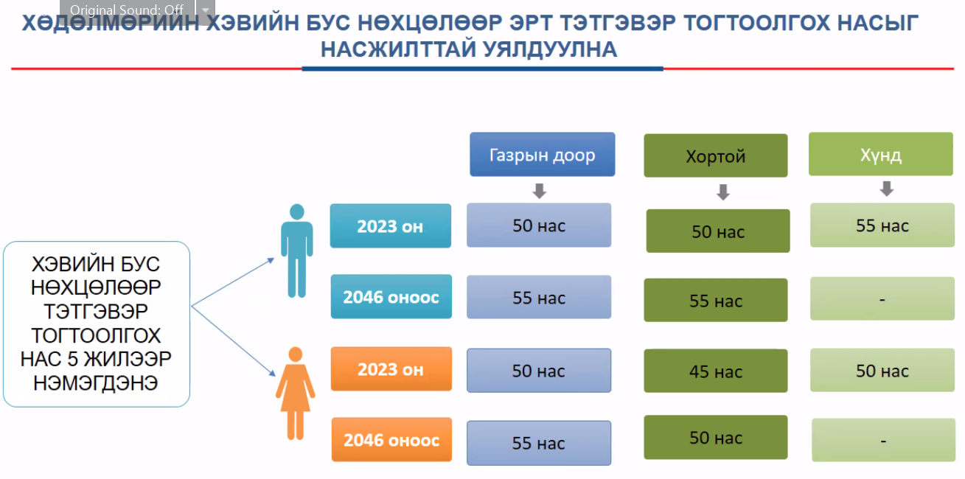

Slide 10
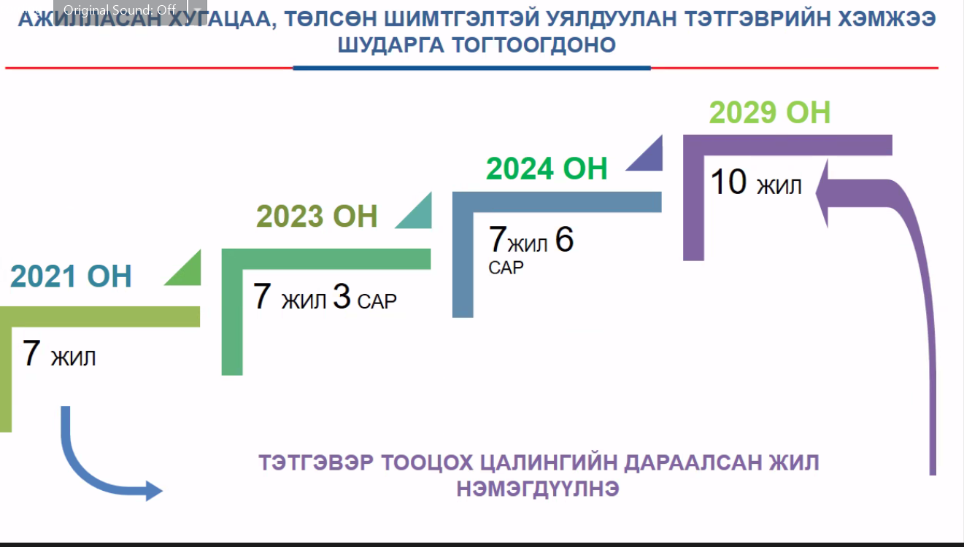

Slide 11
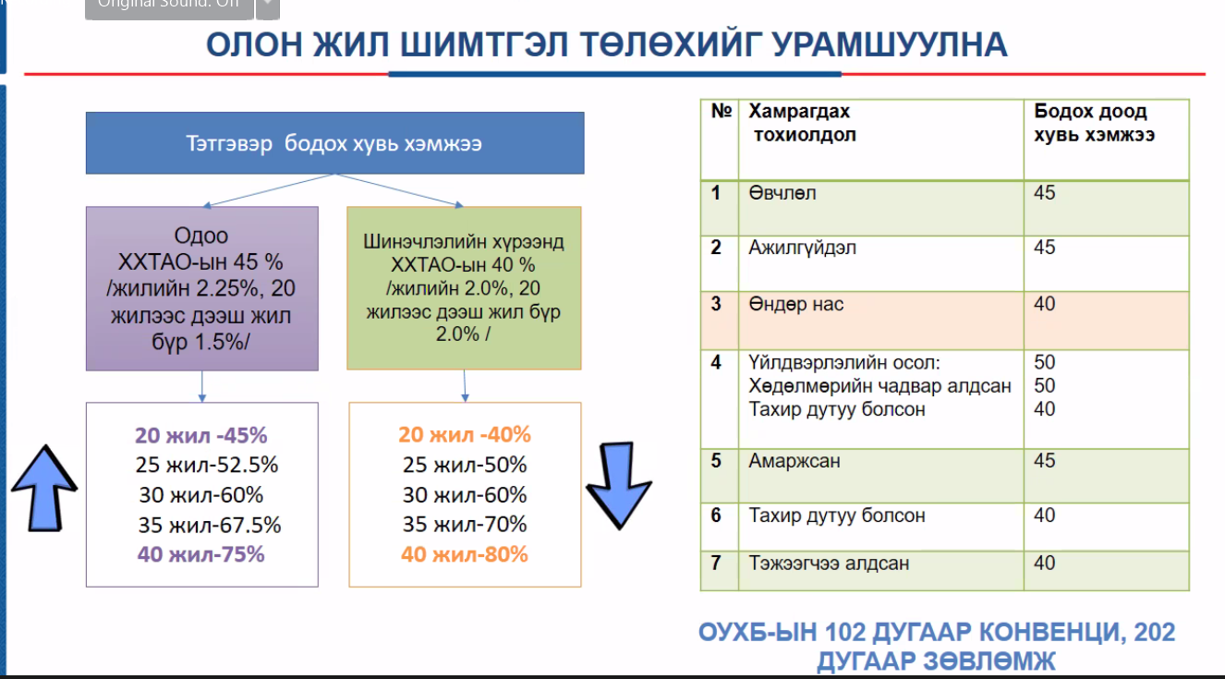

Slide 12
Даатгуулагчийн өндөр насны сарын тэтгэврийн хэмжээг цалинд үндэслэсэн аргаар бодох
Т_{ц}=Ц х 2% х Ш_{с}/12
Т_{ц}-цалинд үндэслэсэн аргаар тооцсон сарын тэтгэврийн хэмжээ;
Ц-энэ зүйлийн 9.7-д заасны дагуу тооцсон сарын дундаж хөдөлмөрийн хөлс, түүнтэй адилтгах орлого;
Ш_{с}-шимтгэл төлсөн нийт сар.

Slide 13
Урамшуулах болон хязгаарлах арга хэмжээ
9.2.Энэ хуулийн Хөдөлмөрийн ердийн наснаас хойш тэтгэвэр тогтоолгох бол тэтгэврийн даатгалын сангаас олгох тэтгэвэр (Т_{ц})-ийн хэмжээг тэтгэвэр тогтоолгоогүй жил бүрт 4 хувиар нэмэгдүүлэн тооцно.
9.3.Энэ хуулийн 7.1.2-т заасны дагуу тэтгэвэр тогтоолгох бол тэтгэврийн даатгалын сангаас олгох тэтгэвэр (Т_{ц})-ийн хэмжээг энэ хуулийн 7.1.1-д заасан насанд хүртэлх жил бүрт 4 хувиар бууруулан тооцно.

Slide 14
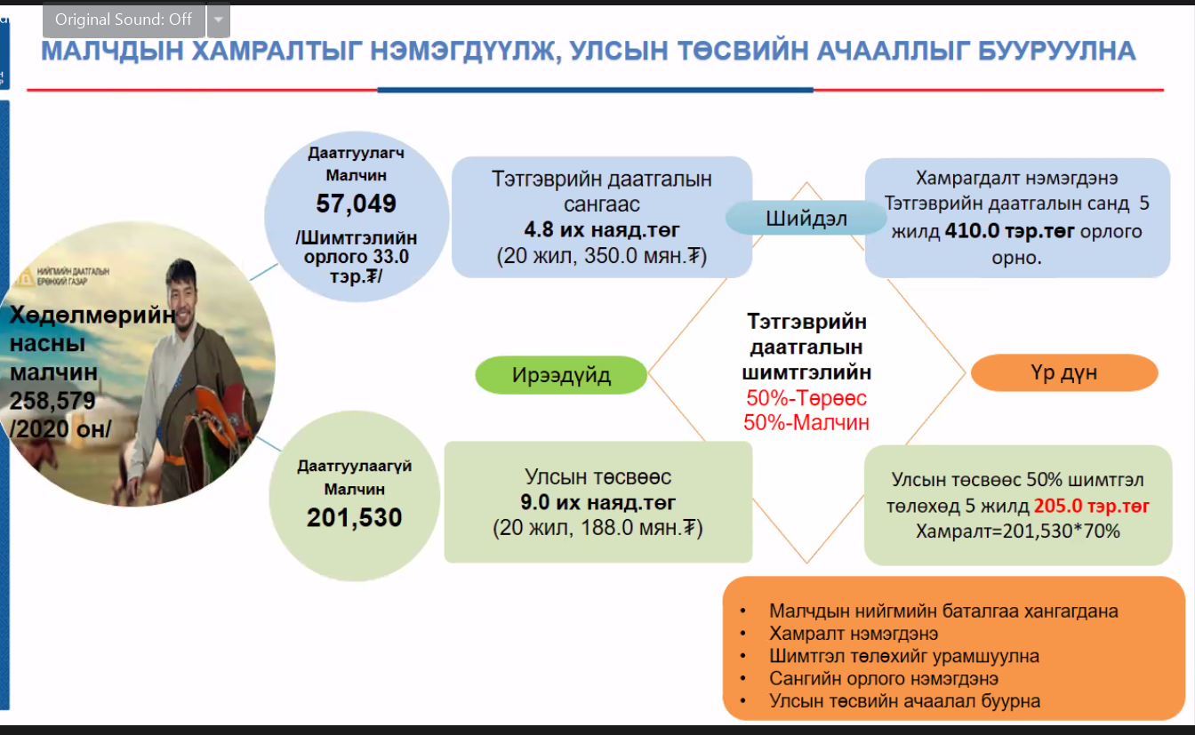

Slide 15
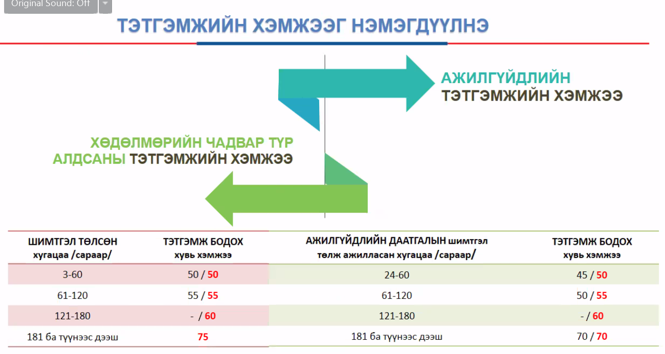

Slide 16
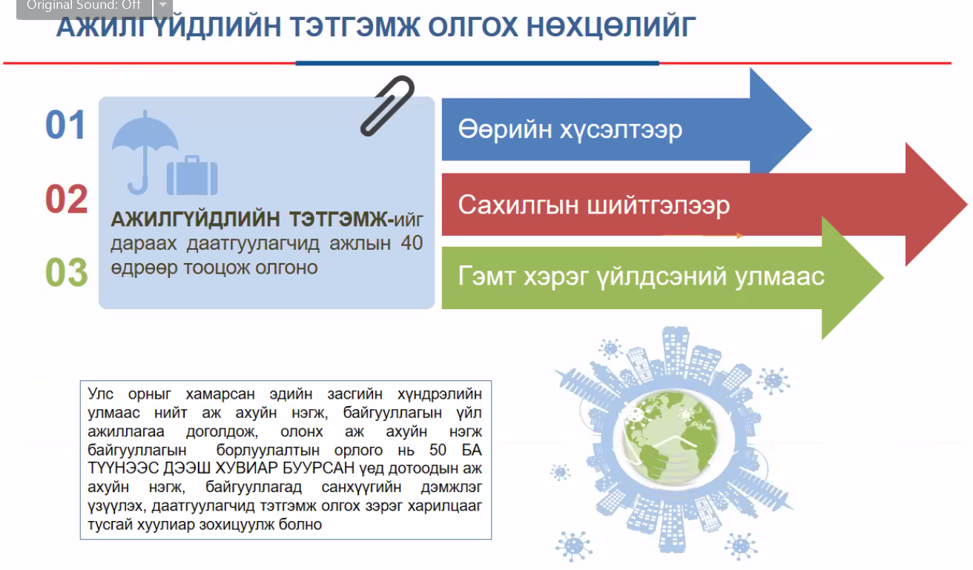

Slide 17
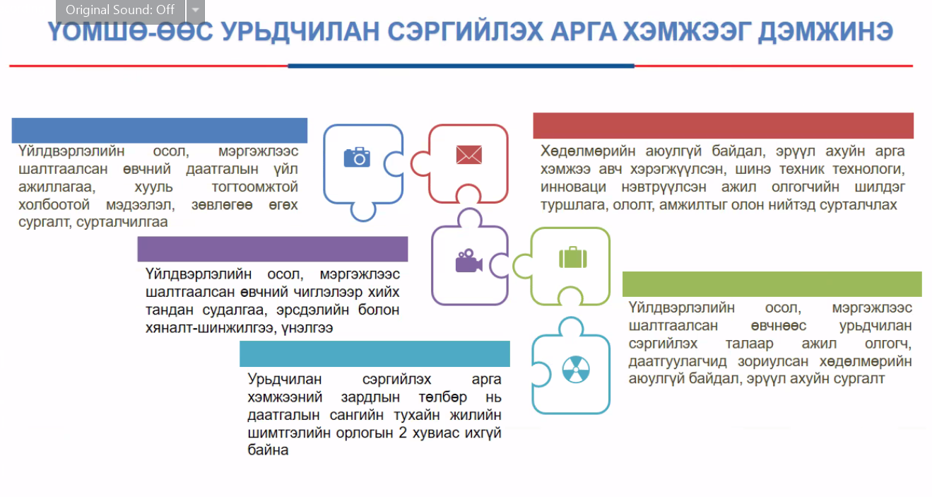

Slide 18
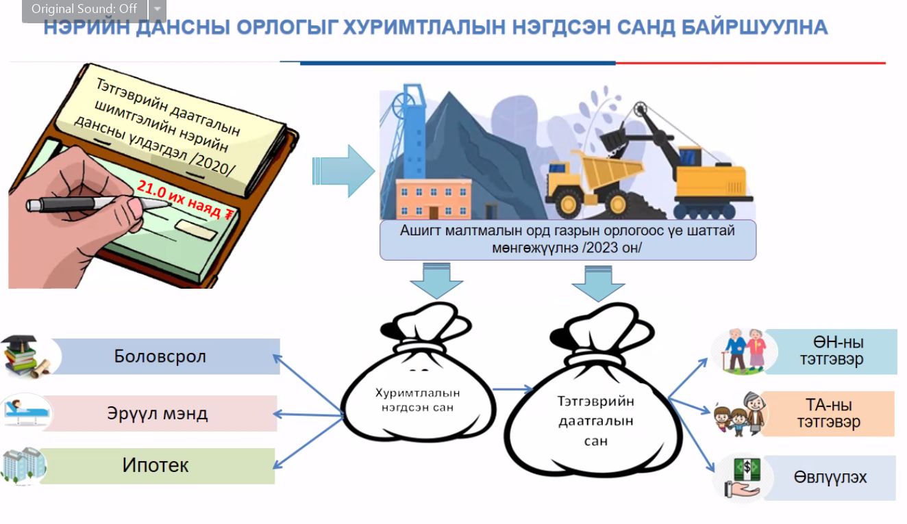

Slide 19
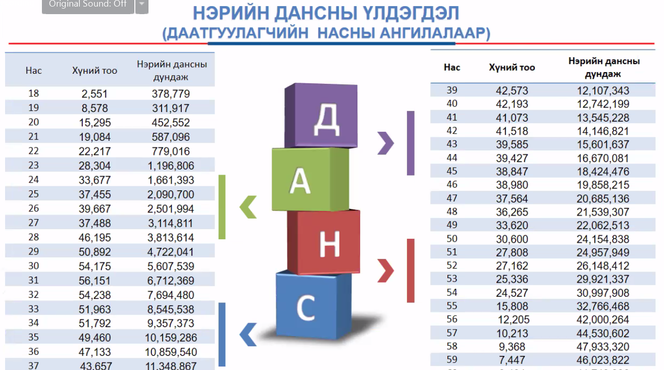

Slide 20
Нийгмийн даатгалын багц хуулиудын төсөлд МҮЭ-ийн холбооны зарчмын байр суурь
Нэг. Нийгмийн даатгалын ерөнхий хуулийн шинэчилсэн найруулгын хүрээнд
Нийгмийн даатгалын хуулийн үзэл баримтлалын хүрээнд
Даатгуулагчийн даатгалаас хүртэх өгөөжийг сайжруулахад хуулийн шинэчлэлийг бүхэлд нь чиглүүлж өнөөдрийн байгаа түвшинг эрс сайжруулж даатгуулагчдад ачаалал нэмэхгүй байх
Нийгмийн даатгалын бие даасан хараат бус тогтвортой байдлыг бэхжүүлэх ялангуяа нийгмийн 3 талт түншлэлд суурилсан засаглалыг эрх тэгш ил тод нээлттэй байхад чиглүүлэх
Даатгуулагчийг төлөөлж нийт ажилтны дийлэнх олонхийн эрх, хууль ёсны ашиг сонирхлыг төлөөлөн хамгаалах үндэсний хэмжээний үйлдвэрчний эвлэлийн байгууллагын төлөөлөл ажиллах
Даатгалын удирдлагыг аль нэг тал дангаараа шийдвэр гаргахгүй бүх шийдвэрүүд зөвлөлдөх зарчимд суурилж Үндэсний зөвлөлөөр нээлттэй хэлэлцэн шийдвэрлэдэг байх

Slide 21
Нийгмийн даатгалын сангийн бие даасан байдлыг хангах, сангийн хөрөнгийг арвижуулах хүрээнд
Байгалийн баялагийн сангаас ажилчдын бодитоор төлсөн мөнгийг мөнгөжүүлэх, нэмэлт санхүүжилт нийгмийн даатгалын сангаар дамжуулан үр өгөөжийг нэмэгдүүлэх
Даатгуулагчдын хамрагдалтыг өргөжүүлэн нэмэгдүүлэх, оруулсан өгөөжөөсөө хамаарч үр шим хүртдэг тогтолцоонд шилжих ямар нэг хуулиар зарим этгээдүүдэд /нөхөн төлөх/ давуу эрх олгохгүй байх
Даатгалын сангийн хөрөнгийг өсгөн арвижуулахдаа хамгийн найдвартай системийн ач холбогдол бүхий банк, үр өгөөж сайтай эрсдэл багатай хөрөнгөнд нарийн судалгаа тооцоо мэргэжлийн багийн дүгнэлтээр ил тод байршуулах
Зарим шимтгэл ногдох орлогуудыг хэмжээ хязгаартайгаар чөлөөлөх тухайлбал хоол, унааны мөнгө гэх мэт
Нийгмийн даатгалын хараат бус бие даасан байдлыг хангах
Нийгмийн даатгалын сангуудын бие даасан байдал-Улс төрийн нөлөөллөөс ангид байх нөхцлийг бүрдүүлэх
Нийгмийн даатаглын сангийн зарцуулалт, хяналтыг тогтолцоог сайжруулах
Нийгмийн даатгалын байгууллага даатгуулагчид л үйлчилгээ үзүүлдэг газар болгож шинэчилэх
Шимтгэл төлөгчийн ямар орлогоос шимтгэл авах, хөнгөлөлт, чөлөөлөлтийн асуудлыг тодорхой заах хэрэгтэй

Slide 22
Хоёр. Нийгмийн даатгалын сангаас болгох тэтгэврийн даатгалын тухай хуулийн хүрээнд
Олон давхаргат тэтгэврийн даатгалын тогтолцоог бий болгох
Суурь тэтгэврийг улсын төсвөөс санхүүжүүлэх
Тэтгэврийг өвлүүлэх тогтолцоог бий болгох
Тэтгэврийн насыг одоогийн байгаа түвшинд хэвээр хадгалах, сургуулийн өмнөх боловсрол, ерөнхий боловсролын сургуулийн багш нарын тэтгэврийн насыг 5 жилээр наашлуулах, газрын доор болон хөдөлмөрийн хортой, халуун, хүнд нөхцөлийн тэтгэврийн насыг эрэгтэй 55, эмэгтэй 50 нас болгох
Нийгмийн даатгалын шимтгэлийн хувь хэмжээг одоогийн хүрсэн түвшинд тогтвортой хадгалах зөвхөн даатгуулагчдын орлогыг нэмэх байдлаар сангийн хуримтлал чадавхийг сайжруулах
Тэтгэвэр бодох аргачлалыг аль болох даатгуулагчдын тэтгэврийг амьдрал ахуйг хангахуйц шудрагаар одоогийн аргачлалаас дордуулахгүйгээр сайжруулах Тэтгэвэр тогтоолгох цалин хөлсийг дараалсан 5 жилийн дундажаар тооцон бодох, ингэхдээ сүүлийн жилүүдэд эрс өсгөсөн тохиолдолд хязгаарлалт бодох аргачлалыг өөрөөр зөвхөн тухайн даатгуулагчдад үйлчлэхээр зохицуулалт хийх
Хүнд нөхцлөөр тэтгэвэрт гарах нөхцөлийг нөхцөл хүнд байгаа үед хүчээр хуулиар байхгүй болгохгүй байх
Тэтгэврийг жил бүр индексжүүлэн нэмэгдүүлэх

Slide 23
МҮЭ-ийн холбооноос хуулийн төсөлд оруулж байгаа санал
Нэг. Нийгмийн даатгалын ерөнхий хуулийн шинэчилсэн найруулгын төсөлд
1.1.Энэ хуулийн зорилт нь нийгмийн даатгалын төрөл, хэлбэр, хамрах хүрээг тогтоох, Монгол Улсын иргэн, гадаадын иргэн, харьяалалгүй хүн нийгмийн даатгалд даатгуулах, даатгуулагчийн нийгмийн баталгааг хангах зорилгоор нийгмийн даатгалын сан бүрдүүлэх, хуваарилах, зарцуулах, гүйцэтгэлийг тайлагнах, хяналт тавих, нийгмийн даатгалын хараат бус бие даасан байдлыг хангах үйл ажиллагаа, нийгмийн даатгалын байгууллагын эрх, үүргийг тодорхойлох харилцааг зохицуулахад оршино гэж найруулах

Slide 24
13.9.Нийгмийн даатгалын хуримтлалын сан байгуулах, хөрөнгийг санхүүгийн хэрэгсэлд хөрөнгө оруулах харилцааг зохицуулсан журмыг санхүү, төсвийн болон нийгмийн даатгалын асуудал эрхэлсэн төрийн захиргааны төв байгууллага, Монгол банк, Санхүүгийн зохицуулах хорооны саналыг үндэслэн Засгийн газар нийгмийн даатгалын үндэсний зөвлөл батална гэж найруулах
14.1.Нийгмийн даатгалын сан тус бүрийн жилийн орлого, зарлагын төсвийг НДҮЗ-ийн саналыг харгалзан Улсын Их Хурал батална гэж найруулах
17.1.Нийгмийн даатгалын байгууллага нь мэдээллийн нэгдсэн сантай байна. Уг санг цахим хэлбэрээр бүрдүүлэх, хөгжүүлэх болон төрийн мэдээллийн бусад сантай мэдээлэл солилцох, төрийн болон үндэсний зөвлөлийн төлөөллийн эрх бүхий байгууллага хамтран ашиглах боломжтой байна гэж найруулах

Slide 25
19.1.3.ажил олгогчоос даатгуулагчид мөнгөн хэлбэрээр олгосон унаа, хоол, түлээ, нүүрсний үнийн хөнгөлөлт, орон сууцны ашиглалтын төлбөр, бүсийн болон хээрийн нэмэгдэл тэдгээртэй адилтгах бусад орлого, сар, улирал, жилийн ажлын үр дүнг харгалзан олгож байгаа шагнал, урамшуулал гэж найруулах
23.3 Нийгмийн даатгалын шимтгэлийг нөхөх тооцох асуудлыг Нийгмийн даатгалын үндэсний зөвлөлийн санал болгосноор Засгийн газар УИХ-д оруулж шийдвэрлүүлнэ гэж шинээр нэмэх
24.1.9.ажил олгогч ажилтныг ажилдаа ирэх, буцахад нь тусгай унаагаар үйлчилсэн үйлчилгээний төлбөр, зардал ажилтанд олгосон олговор гэж өөрчлөх гэж найруулах

Slide 26
24.1.10. Ажилтанд олгосон түлээ нүүрсний олговор, байрны түрээс, утас, интернетийн төлбөр гэж найруулах
30.7. Даатгуулагч нас барвал түүний тэтгэврийн нөөц санд хуримтлагдсан орлогын тодорхой 70 хувиас доошгүй хэсгийг хууль ёсны өв залгамжлагчид нь өвлүүлнэ гэж найруулах
30.10.Өвлүүлэх хувь хэмжээ, өвлүүлэхтэй холбогдсон харилцааг зохицуулсан журмыг НДҮЗ-ийн саналыг харгалзан Засгийн газар батална гэж шинээр нэмэх
36.1.2.даатгуулагчийг төлөөлж даатгуулагчийн олонхийн эрх, хууль ёсны ашиг сонирхлыг хамгаалсан үндэсний хэмжээний үйлдвэрчний эвлэлээс-ийн байгууллагаас З хүн гэж найруулах

Slide 27
  ГУРАВДУГААР БҮЛЭГ ӨНДӨР НАСНЫ ТЭТГЭВЭР
  5.1 Доор дурдсан даатгуулагч өөрөө хүсвэл өндөр насны тэтгэвэр тогтоолгон авах эрхтэй:
  5.1.1 тэтгэврийн даатгалын шимтгэлийг нийтдээ 20-оос доошгүй жил төлсөн 65 насанд хүрсэн даатгуулагч;
  5.1.2 тэтгэврийн даатгалын шимтгэлийг 25-аас доошгүй жил төлсөн 60 насанд хүрсэн эрэгтэй, 55 насанд хүрсэн эмэгтэй;
  МҮЭ-ийн холбооноос оруулж байгаа санал:
5.1 тэтгэврийн даатгалын шимтгэлийг нийтдээ 20-оос доошгүй жил төлсөн 65 насанд хүрсэн даатгуулагч;
5.1.2 Доор дурдсан даатгуулагч өөрөө хүсвэл өндөр насны тэтгэвэр тогтоолгон авах эрхтэй:
5.1.2.1 тэтгэврийн даатгалын шимтгэлийг 20-аас доошгүй жил төлсөн 60 насанд хүрсэн эрэгтэй, 55 насанд хүрсэн эмэгтэй;

Slide 28
5.1.8 СӨБ, ЕБС ийн сургуульд 25 жилээс дээш ажилласан багш эрэгтэй 55 нас эмэгтэй 50 насанд өөрөө хүсвэл гэж шинээр нэмэх
7.1.1 Өндөр насны бүрэн тэтгэврийн сарын хэмжээ:
Тцб =Ц*(45%+( Ш2о-зо*0.125)%+( Шзо+*0.166)%)
Тцб-цалинд үндэслэсэн аргаар тооцсон бүрэн тэтгэврийн сарын хэмжээ;
Ц-энэ зүйлийн 19.1-д заасны дагуу тооцсон сарын дундаж хөдөлмөрийн хөлс,
түүнтэй адилтгах орлого;
Ш2о-зо-241-361 сар хүртэл шимтгэл төлсөн сарын тоо;
Шзо+-361 ба түүнээс сараас дээш шимтгэл төлсөн сарын тоо.
МҮЭ-ийн холбооноос оруулж байгаа санал:
Тцб =Ц*(60%+( Ш2о-зо*0.125)%+( Шзо+*0.166)%)

Slide 29
    7.1.1 Өндөр насны бүрэн тэтгэврийн сарын хэмжээ:
Тцб =Ц*(45%+( Ш2о-зо*0.125)%+( Шзо+*0.166)%)
Тцб-цалинд үндэслэсэн аргаар тооцсон бүрэн тэтгэврийн сарын хэмжээ;
Ц-энэ зүйлийн 19.1-д заасны дагуу тооцсон сарын дундаж хөдөлмөрийн хөлс,
түүнтэй адилтгах орлого;
Ш2о-зо-241-361 сар хүртэл шимтгэл төлсөн сарын тоо;
Шзо+-361 ба түүнээс сараас дээш шимтгэл төлсөн сарын тоо.
МҮЭ-ийн холбооноос оруулж байгаа санал:
Тцб =Ц*(60%+( Ш2о-зо*0.125)%+( Шзо+*0.166)%)

Slide 30
Нийгмийн даатгалын шитмгэл тооцох тооцоолуур
1.Өндөр насны тэтгэврийн хэмжээ
Одоогийн хуулиар Жишээ-1
Даатгуулагч “А” эрэгтэй, 60 настай, тэтгэврийн даатгалын шимтгэлийг 25 жил төлсөн. Сарын дундаж хөдөлмөрийн хөлс, орлого нь 600.000 төгрөг бол түүний өндөр насны тэтгэвэр дараах аргаар бодогдоно.
600.000*45%=270.000 төгрөг
Илүү ажилласан жилд ногдох тэтгэвэр – 5 жил*1,5%=45.000 төгрөг
Нийт тэтгэврийн хэмжээ 270.000+45.000=315.000 төгрөгийн тэтгэвэр тогтоогдоно.
Шинэ хуулийн төслөөр Жишээ-1
600.000*82.5%=495.000 төгрөг
Одоогийн хуулиас 180.000 төгрөгөөр нэмэгдсэн байна.
МҮЭ-ийн холбооноос оруулж байгаа саналаар
600.000*97.5%=585.000 төгрөг
Одоогийн хуулиас 270.000 төгрөгөөр, Шинэ хуулиас 90.000 төгрөгөөр нэмэгдсэн

Slide 31
ТАВДУГААР БҮЛЭГ ТЭЖЭЭГЧЭЭ АЛДСАНЫ ТЭТГЭВЭР
16 дугаар зүйл.Тэжээгчээ алдсаны тэтгэврийн хэмжээ
Тэжээгчээ алдсаны тэтгэврийг нас барсан даатгуулагчийн авч байсан хөдөлмөрийн хөлсний энэ хуулийн 7.1.1-д заасны дагуу тооцсон тэтгэврийн хэмжээнээс нас барсан даатгуулагчийн асрамжид байсан энэ хуулийн 15.1-д заасан гэр бүлийн гишүүний тооноос хамааруулан доор дурдсан хувь хэмжээгээр бодож тооцно:
Гэр бүлийн | Тэтгэвэр бодох | МҮЭ-ийн холбооны санал
гишүүний тоо | хувь хэмжээ | Хувь хэмжээ
З ба түүнээс дээш | 100 | 100
2 | 75 | 90
1 | 50 | 60

Slide 32
ЗУРГАДУГААР БҮЛЭГ ТЭТГЭВЭР ТОГТООХ, ОЛГОХ
19.1 Тэтгэвэр тогтоолгох сарын дундаж хөдөлмөрийн хөлс, түүнтэй адилтгах орлогыг тодорхойлохдоо даатгуулагчийн тэтгэврийн даатгалын шимтгэл төлсөн сүүлийн 20 жилийн доторх дараалсан 7 жилд шимтгэл төлсөн хөдөлмөрийн хөлс, түүнтэй адилтгах орлогын нийлбэрийг 84-т хуваана.
МҮЭ-ийн холбооноос оруулж байгаа санал:
Тэтгэвэр тогтоолгох сарын дундаж хөдөлмөрийн хөлс, түүнтэй адилтгах орлогыг тодорхойлохдоо даатгуулагчийн тэтгэврийн даатгалын шимтгэл төлсөн сүүлийн 20 жилийн доторх дараалсан 5 жилд шимтгэл төлсөн хөдөлмөрийн хөлс, түүнтэй адилтгах орлогын нийлбэрийг 60-т хуваана.

Slide 33
30.8. Өвлүүлэх хувь хэмжээ, өвлүүлэхтэй холбогдсон харилцааг зохицуулсан журмыг НДҮЗ-ийн саналыг харгалзан Засгийн газар батална гэж шинээр оруулах
Нэрийн дансны үлдэгдэл тооцох
Нэрийн дансандаа 30.000.000 төгрөгний нэрийн данстай хүн
30.000.000:17 жил:12 сар=147.060 төгрөг
Сар бүрийн хүү 9.2% тооцоход сард 13.530 төгрөг *12 сар=1.948.320 төгрөг

